Slide 1
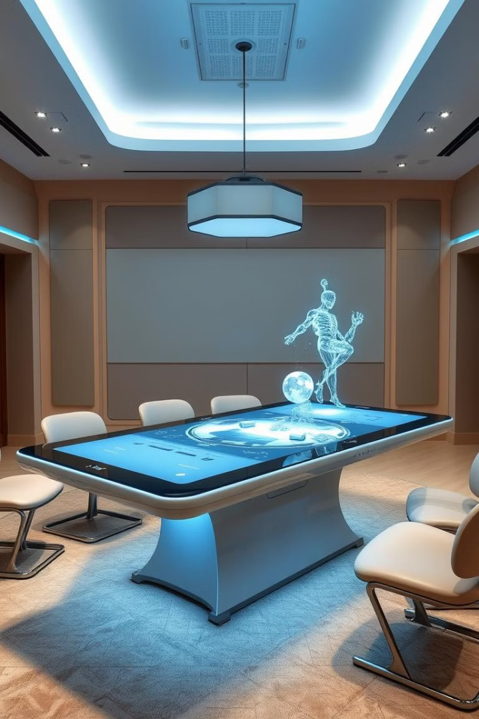
Mesa Inteligente: Revolucionando o Aprendizado Interativo
Bem-vindos à nossa apresentação da Mesa Inteligente. Este projeto inovador combina tecnologia de ponta com educação interativa. Vamos explorar como esta ferramenta transforma a maneira de aprender e criar.

Slide 2
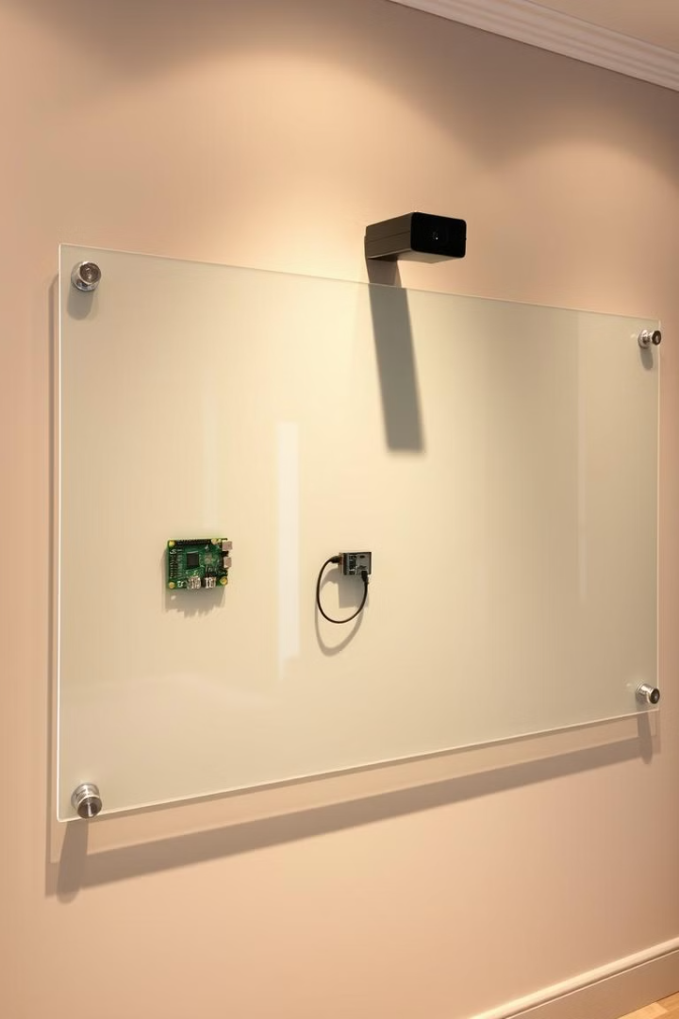
Conceito e Funcionamento
1
Captura de Imagem
Uma câmera integrada ao Raspberry Pi escaneia conteúdos da lousa de acrílico.
2
Processamento
O Raspberry Pi envia as imagens para um computador com IA avançada.
3
Análise e Resposta
A IA Gemini processa a informação e gera respostas personalizadas.
4
Exibição
O resultado é projetado na mesa, criando uma experiência interativa e educativa.

Slide 3
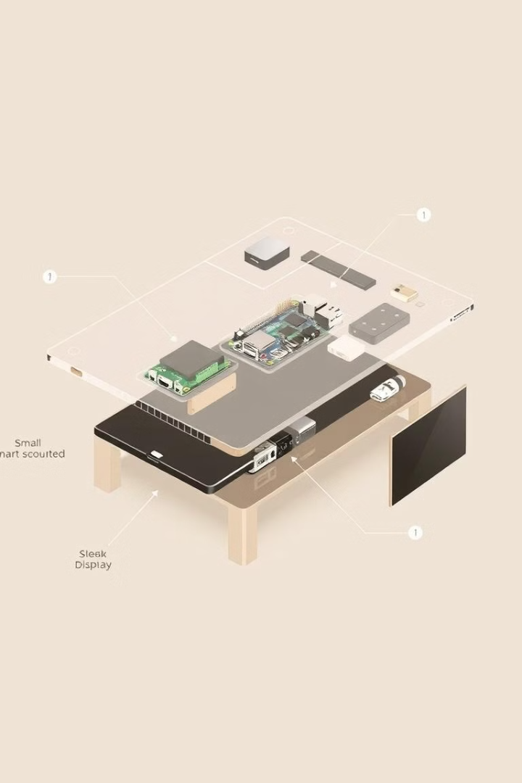
Componentes Chave
1
Lousa de Acrílico
Superfície transparente e durável para escrita e desenho. Fácil de limpar e reutilizar.
2
Câmera de Alta Resolução
Captura imagens nítidas para processamento preciso. Ajustável para diferentes ângulos e iluminações.
3
Raspberry Pi
Cérebro do sistema, gerencia captura e transmissão de dados. Compacto e eficiente.
4
Sistema de Projeção
Exibe resultados diretamente na mesa. Alta definição para visualização clara.

Slide 4

Inteligência Artificial Gemini
Processamento de Linguagem Natural
Compreende e interpreta texto escrito à mão. Reconhece múltiplos idiomas e estilos de escrita.
Análise de Imagem
Identifica e interpreta desenhos e diagramas. Capaz de reconhecer estilos artísticos e símbolos.
Geração de Conteúdo
Cria respostas detalhadas e contextualizadas. Adapta-se ao nível de conhecimento do usuário.
Aprendizado Contínuo
Melhora com o uso, adaptando-se às necessidades dos usuários. Atualiza-se constantemente com novas informações.

Slide 5
Aplicações Educacionais
Matemática
Artes
Ciências
Resolve problemas passo a passo. Visualiza conceitos geométricos. Gera gráficos interativos.
Aprimora desenhos. Sugere técnicas artísticas. Fornece contexto histórico de estilos.
Simula experimentos. Explica fenômenos naturais. Cria modelos 3D de moléculas e estruturas.

Slide 6
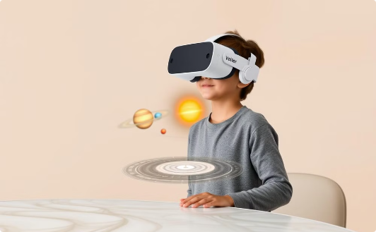
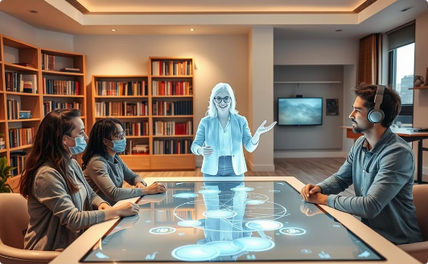
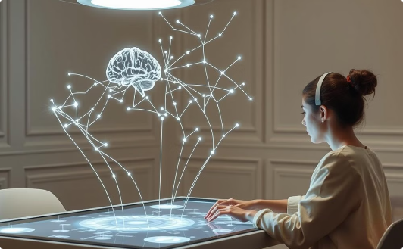
Futuro da Tecnologia Educacional
Integração com Realidade Virtual
Ensino à Distância Aprimorado
Adaptação Neurocognitiva
Ajuste do conteúdo baseado em atividade cerebral. Otimização personalizada do aprendizado.
Experiências imersivas de aprendizado. Exploração de ambientes 3D interativos.
Professores holográficos em tempo real. Salas de aula virtuais colaborativas.

Slide 7
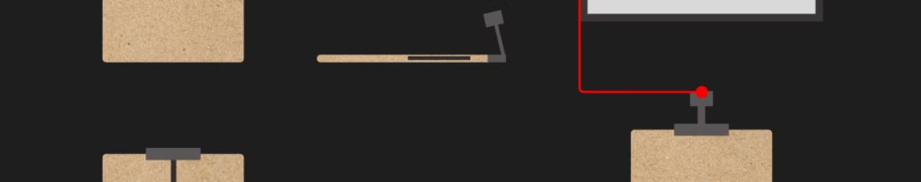
Conclusão: Transformando a Educação
1
Revolução no Aprendizado
2
Acessibilidade Universal
3
Plataforma de Inovação
Design inclusivo que atende diversas necessidades. Democratiza o acesso ao conhecimento e à criatividade.
Inspira novas ideias e aplicações. Convida desenvolvedores e educadores a expandir possibilidades.
A Mesa Inteligente redefine a interação entre tecnologia e educação. Promove um aprendizado mais intuitivo e envolvente.

